Slide 1
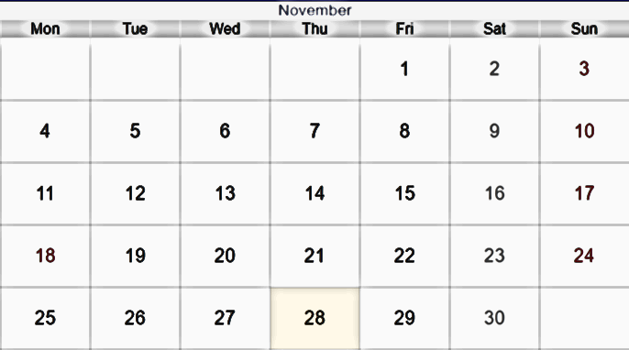
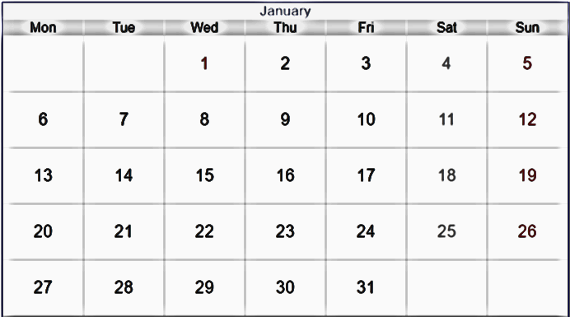
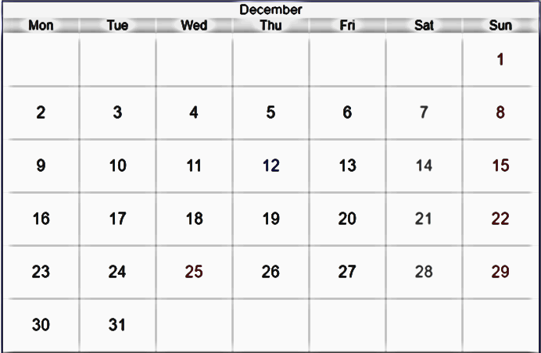
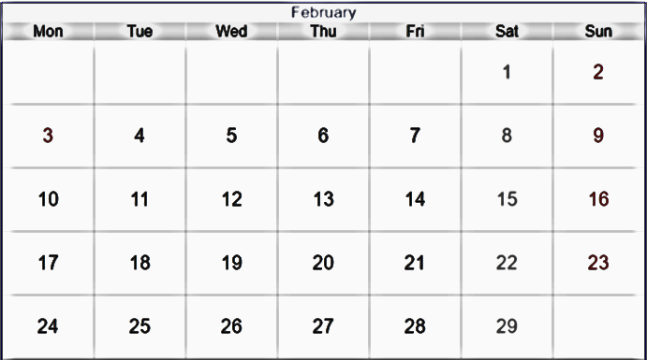
CEM
CEM
review paper
review paper / reología
reología
reología
Ciencia de datos
reología
CEM
QRO/MTY?
reología / NFES
thermo
Limpiar campana
reología
reología
review paper

